Slide 1
YAZIM HATALARI-3
Türkçede sık yapılan yazım hataları üzerine hazırlanmış bu sunumun sizlere faydalı olacağını düşünüyorum.
Görsellerin altına yazılan ilk kelimeler yanlış, ikinci yazılan kelime doğrudur.
Cümlelerde yer alan kelimenin yazılışına dikkat ediniz.
( F5 ) YAPARAK İZLEYİNİZ!

Slide 2
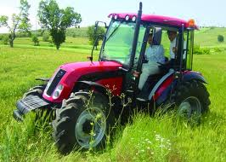
tıraktör
traktör
Tarlayı çiftçiler traktör ile sürerler.

Slide 3
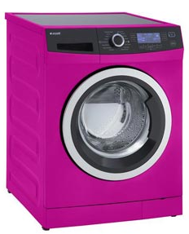
makina
makine
Çamaşırları çamaşır makinesinde yıkarız.

Slide 4
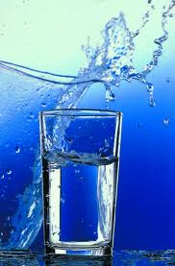
suy
su
Dünyanın dörtte üçü su ile kaplıdır.

Slide 5
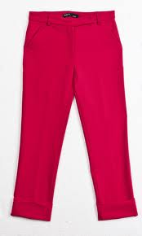
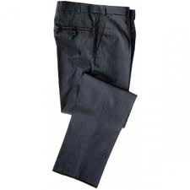
pantalon
pantolon
Babanın en sevdiği pantolon hangisi?

Slide 6
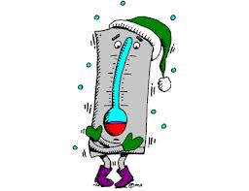
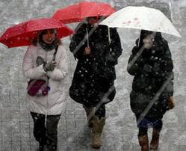
sovuk
soğuk
Paltosuz soğuk havada dolaşan Berke hasta oldu.

Slide 7
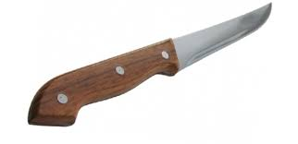
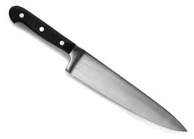
pıçak
bıçak
Keskin bıçak çocuğun parmağını kesti.

Slide 8
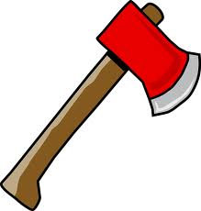
palta
balta
Baltalar elimizde, uzun ip belimizde,
Biz gideriz ormana hey ormana.

Slide 9
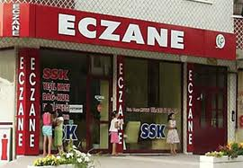
eczahane
eczane
İlaçların satıldığı yere eczane denir.

Slide 10
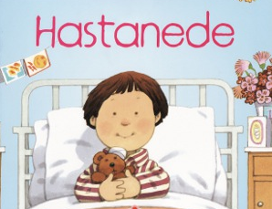
hastahane
hastane
Babam, hastanede yatan komşu Hasan amcayı ziyaret etti.

Slide 11
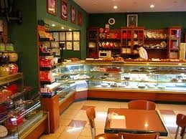
pastahane
pastane
İnsanlar pastaneden ne alırlar?

Slide 12
komser
komiser
Komiser olan babasıyla okula gelen çocuk ağaç dikti.

Slide 13
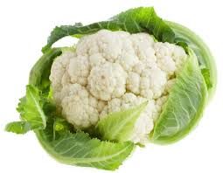
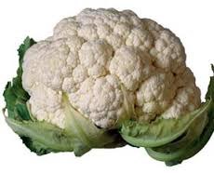
karnıbahar
karnabahar
Anneannem karnabahar yemeğini harika yapar.

Slide 14
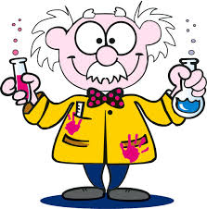
profösör
profesör
Büyüyünce profesör olmak istiyorum.

Slide 15
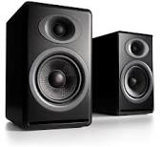
hopörlör
hoparlör
Okulumuzun hoparlör sistemi olduğu için sesleri daha iyi anlıyoruz.

Slide 16
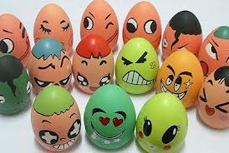
süpriz
sürpriz
Marketten sürpriz yumurta aldım.

Slide 17
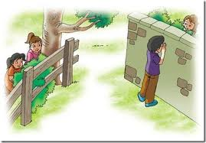
saklanbaç
saklambaç
Ahmet ve Emir en çok saklambaç oyununu seviyorlar.

Slide 18
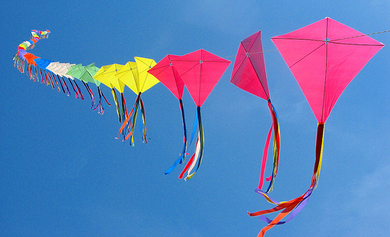
uçurma
uçurtma
Çocuklar uçurtma ile oynamayı çok severler.

Slide 19
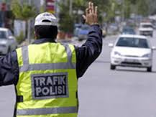
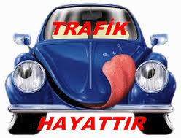
tırafik
trafik
Trafik kurallarına uyalım, uymayanları uyaralım.

Slide 20
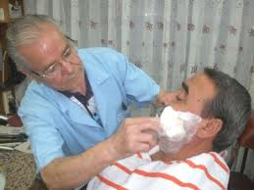
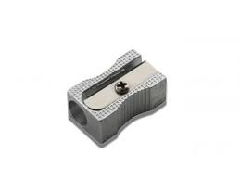
traş
tıraş
kalemtraş
kalemtıraş

Slide 21
1- Aşağıdakilerden hangisinde yazım hatası vardır?
A ) eczane
B ) hastane
C ) pastahane

Slide 22
Aşağıdaki kelimelerden hangisinin yazımı doğrudur?
A ) tıraktör
B ) tırnak
C ) tırafik

Slide 23
3- Aşağıdaki görsellerden hangisinde yazılım hatası yapılmamıştır?
A )
B )
profösör
uçurtma
C )
karnıbahar

Slide 24
4-Aşağıdaki cümlelerin hangisinde yazım hatası yapılmıştır?
A ) Kırtasiyeden kalemtıraş aldın mı?
B ) En sevdiğim yemek karnabahardır.
C ) Arkadaşlarım ile bahçede saklanbaç oynadım.

Slide 25
5- Aşağıdaki cümlelerin hangisinde yazım hatası görülmez?
A ) Mustafa ‘ya annesi süpriz doğum günü yaptı.
B ) Leyla , soğuk havada hasta oldu.
C ) Volkan, en çok beyaz pantalonunu seviyor.

Slide 26
6-Aşağıdaki görsellerden hangisinin yazımı doğrudur?
A ) B ) C )
makine pıçak suy

Slide 27
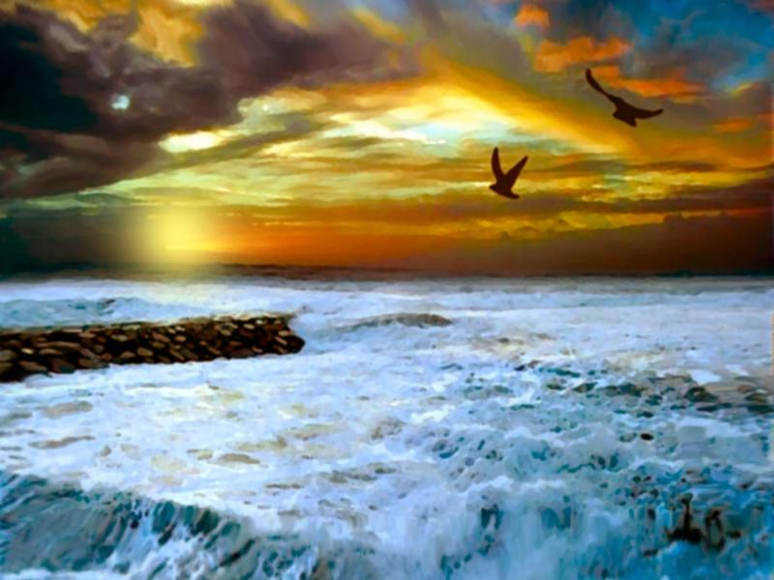
HAZIRLAYAN: M. NAZAN GÖKŞEN

